Slide 1
1-4
الموصلات الكهربائية والعوازل

Slide 2
01
بعد الأنتهاء من هذا الدرس يتوقع مني أن :
يميز بين الموصلات والعوازل الكهربائية ويقدم امثله عليها

Slide 3
التعلم القبلي
ما المقصود بالتيار الكهربائي؟
)هو معدل تدفق الشحنة I) التيار الكهربائي

Slide 4
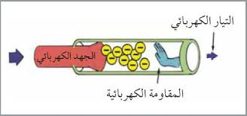
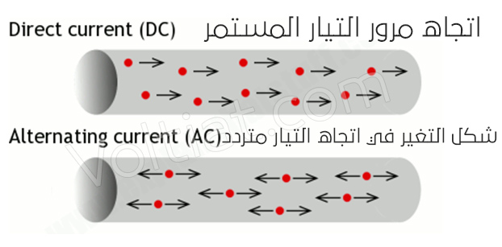
أنواع المواد الكهربائية
مادة تسمح بمرور التيار الكهربائي (الشحنات )
مادة لا توصل التيار الكهربائي (الشحنات )
العوازل
الموصلات
لان المقاومةR
لدى تلك المواد منخفضة
لان المقاومةR
لدى تلك المواد منخفضة

Slide 5

أنواع المواد الكهربائية
العوازل
الموصلات
مواد لافلزية
مواد فلزية
الجرافيت
البلاستيك والخشب والزجاج والاقمشة
لا فلز ولكن موصل للكهرباء
النحاس والذهب والفضة
تستخدم في لتغليف الاسلاك الكهربائية وتغطية المقابس وإيقاف التيار في الهياكل التي تحمل اسلاك توزيع الطاقة الكهربائية
يستخدم النحاس في صناعة اسلاك الدوائر الكهربائية؟

Slide 6
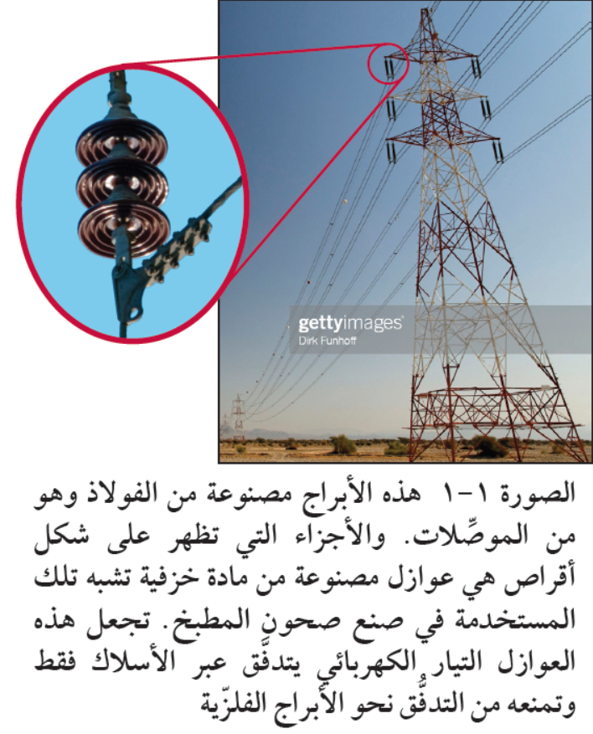
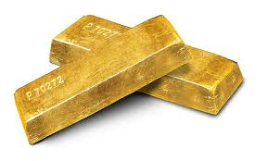
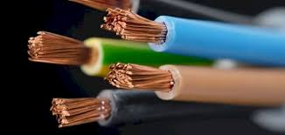
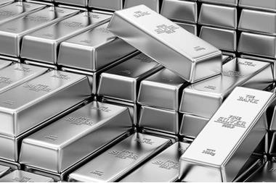
أنواع المواد الكهربائية
العوازل
الموصلات

Slide 7
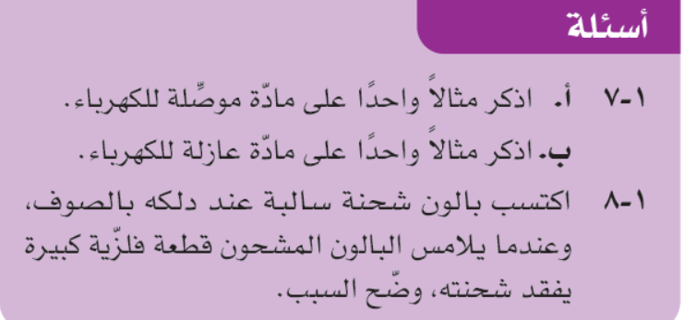
النظرية التي استنتجوها.
يوجد نوعان من الشحنات الكهربائيّة
.
.
الشحنة السالبة
الشحنة الموجبة
Negative
Positive
ماذا يحدث يا ترى بين الشحنات؟

Slide 8
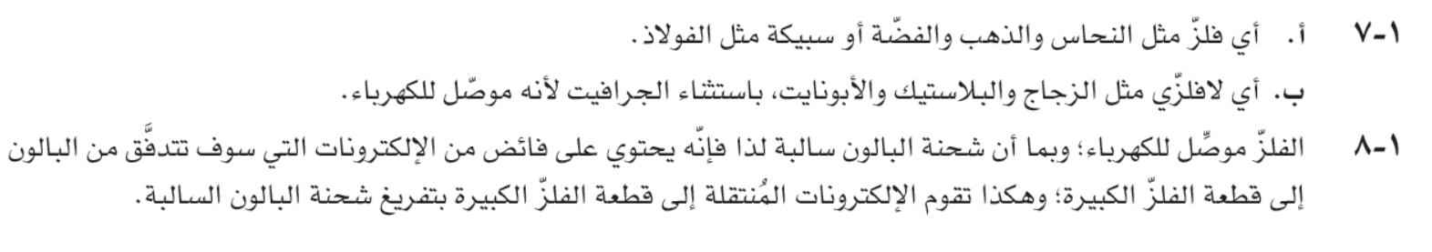

Slide 9
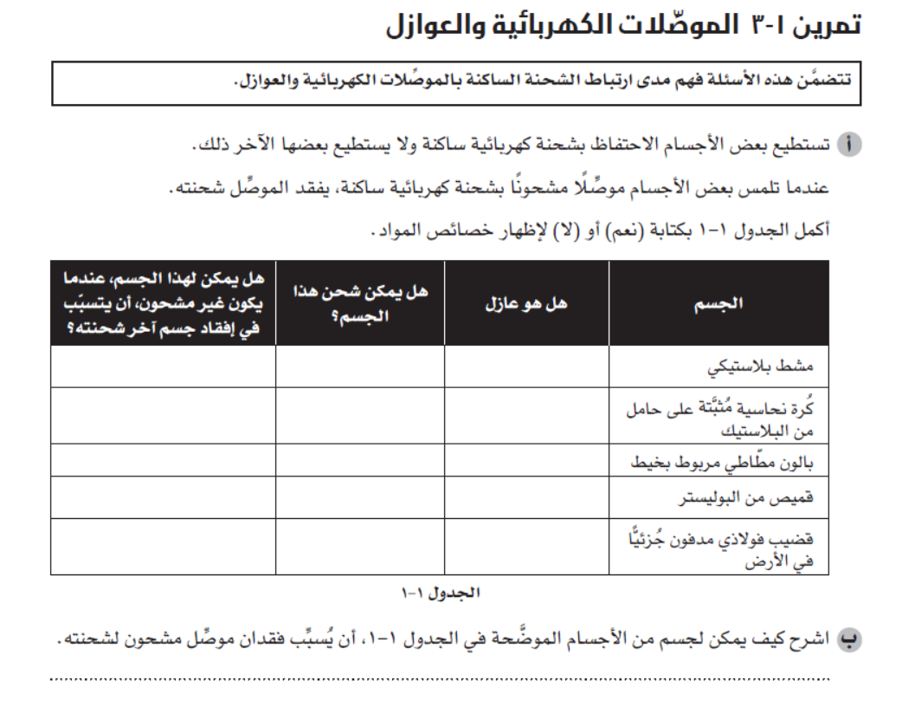
Mercury
Venus
Mars
Jupiter
Saturn
Neptune
حل الأسئلة ص101
الأسئلة ص 101
ما القُوّة التي تجعل جس يصبح مشحونًا عند دلكه؟
ما الشحنة التي ستكتسبها قطعة من قماش القطن عندما يتم استخدامها لدلك قضيب من الأكريليك؟
الاحتكاك.
شُحنة سالبة.
Mercury is the closest planet to the Sun
Venus is the second planet to the Sun
Despite being red, Mars is a cold place
It’s a gas giant and the biggest planet
Saturn is the ringed one and a gas giant
It’s the farthest planet from the Sun

Slide 10
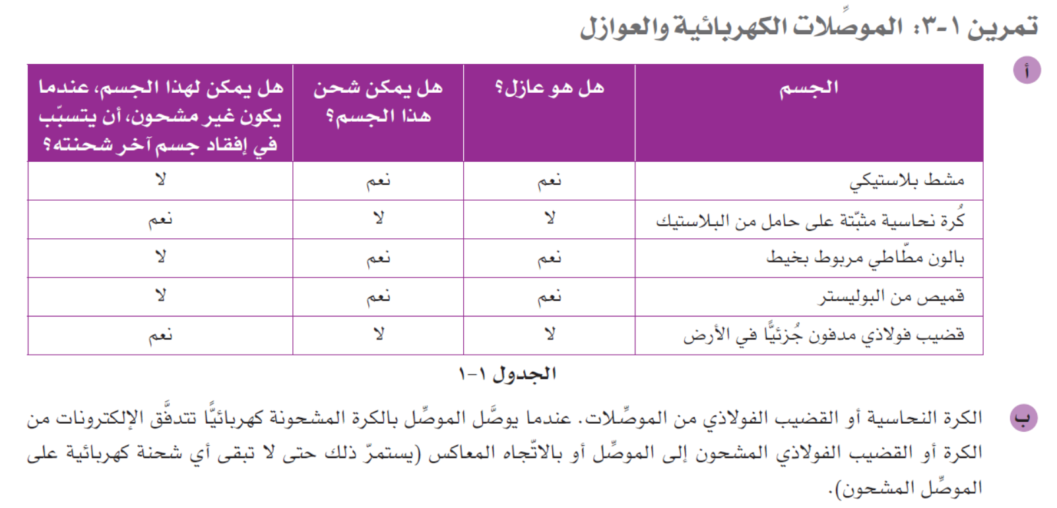

Slide 11
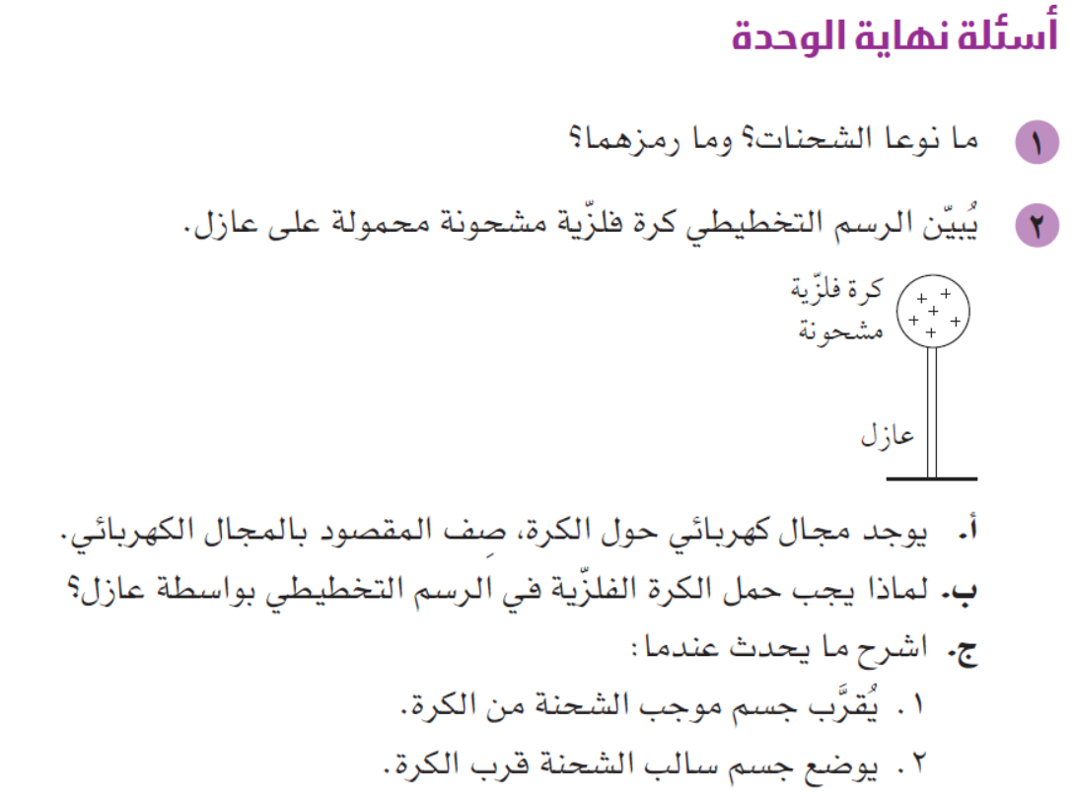

Slide 12
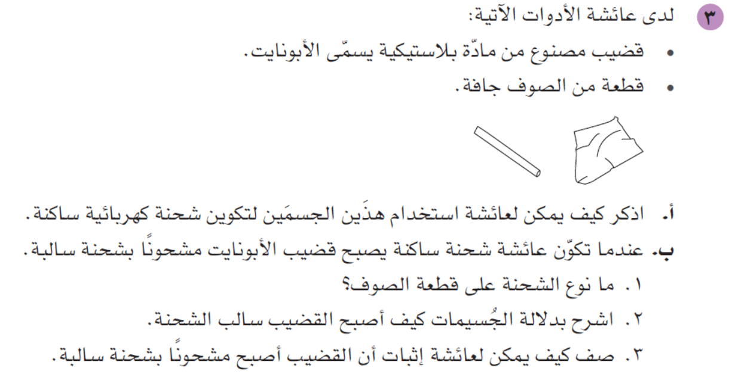

Slide 13
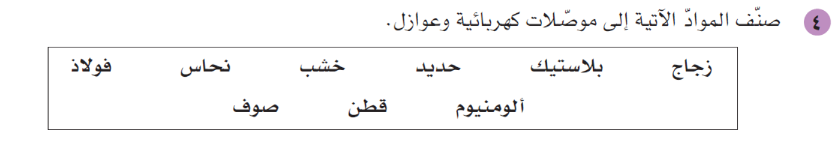

Slide 14
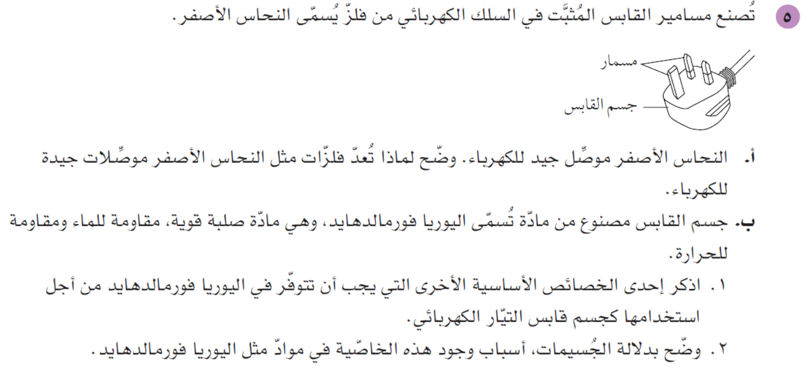

Slide 15
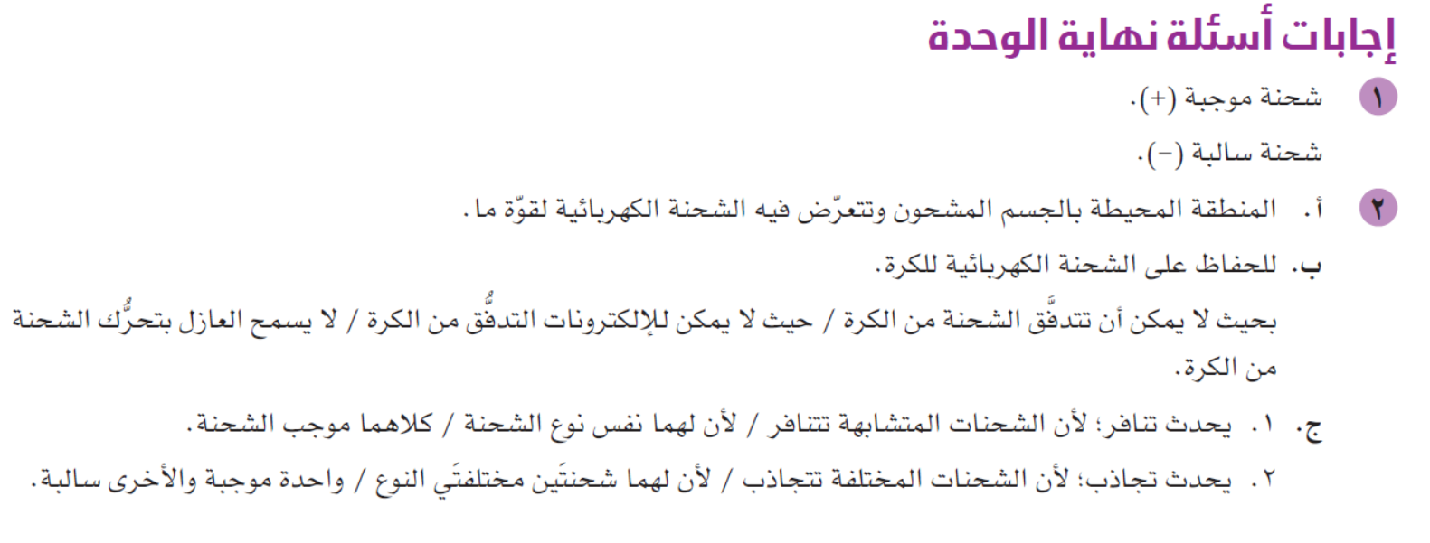

Slide 16
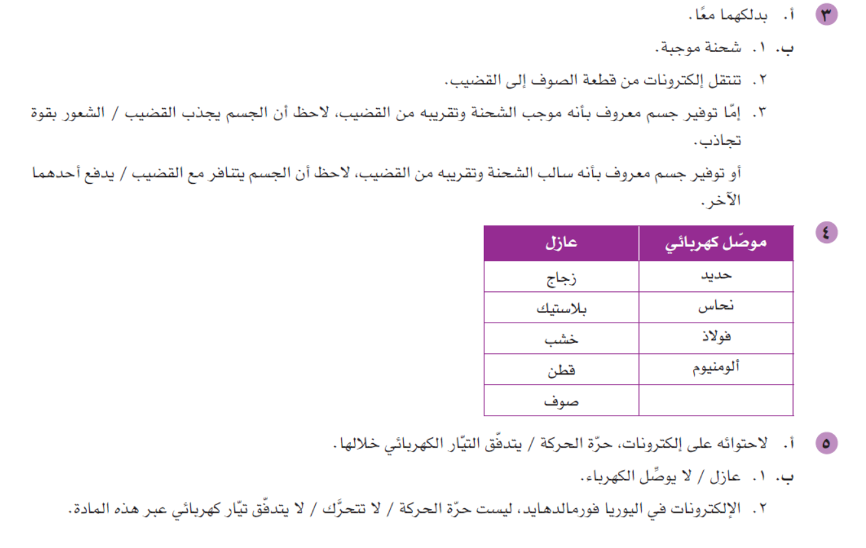
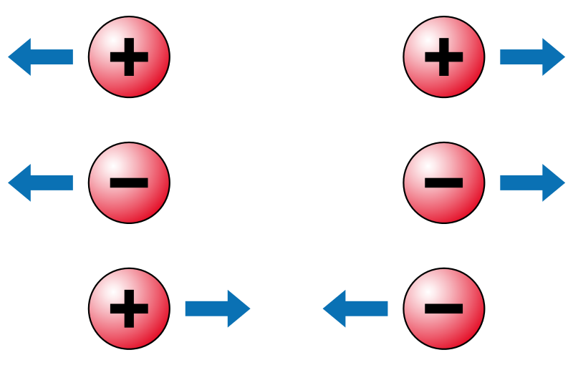
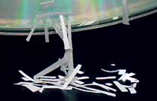
تنجذب الشحنات الموجبة والسالبة إلى بعضها.
تتنافر الشحنات الموجبة عن بعضها.
تتنافر الشحنات السالبة عن بعضها.

Slide 17
نشاط تفاعلي

Slide 18
وفقك الله

